Slide 1
Préparation des données de la base Open Food Facts
De l’Agence Santé publique France
En vue d’une étude de faisabilité d’une amélioration applicative.

Slide 2
Sommaire
Nettoyage d’une sélection de colonnes | 3
Imputation des données non valorisées | 8
Catégorisation des produits | 9
Etude du taux de sucres dans les jus de fruits | 12
Corrélation entre taux de sucre et apport énergétique | 13
Taux de sucre dans les catégories | 15
Catégories et nutrigrade | 16
Utilisation de l’A.C.P. | 18
Conclusion | 26

Slide 3
Nettoyage d'une sélection de colonnes
Les dix premières colonnes sont des informations ‘administratives’ générales :
Première colonne : ‘code’. On peut penser qu’il s’agit d’une « clé d’individu », mais non : il y a des dupliqués et des manquants (très peu toutefois).
Deuxième: ‘url’. Constituée d’une partie constante (http://world-fr.openfoodfacts.org/produit/) puis du code produit puis de son nom. Cette URL ne permet pas d’arriver directement sur le produit, mais sur une zone de recherche du site. Toujours renseignée.
Troisième: ‘creator’. Identifiant du groupe ou de la personne qui a introduit le produit. Le plus souvent ‘usda-ndb-import’, parfois ‘openfoodfacts-contributors’, ou bien le nom / pseudo du contributeur. Toujours renseigné.
Quatrième: ‘created_t’. Date d’introduction au format UNIX timestamp. Toujours renseignée.

Slide 4
Cinquième: ‘created_datetime’. Ex.: 2017-03-09T10:34:13Z pour le 9 mars 2017 à 10h et 34 min. … Correspond bien sûr à la date de la quatrième colonne. Toujours renseignée.
Sixième: ‘last_modified_t’. Au format UNIX timestamp. Toujours renseignée.
Septième: ‘last_modified_datetime’. Idem ci-dessus au format yyyy-mm-ddThh:mn:ssZ. Toujours renseignée.
Huitième: ‘product_name’. Chaîne plus ou moins longue selon le bon vouloir de l’introducteur. Malheureusement, 17 762 non renseignés, soit plus de 5,5% des produits.
Neuvième: ‘generic_name’. Malheureusement très peu renseigné (à peine 16,5%).
Dixième: ‘quantity’. Un petit tiers des produits ont cette information donnée.

Slide 5
Un certain nombre des colonnes suivantes sont vides ou presque vides, j’ai supprimé celles qui avaient moins de 20 lignes valorisées (sur plus de 320 000), soit 37 colonnes. En restent quand même 125.
Et toutes les colonnes nécessaires au calcul du nutriscore ont été conservées.
Je me suis intéressé par la suite principalement à ces dernières :
energy_100g | apport énergétique en Kcal pour 100 grammes de produit
sugars_100g | taux de sucres en grammes pour 100 grammes de produit
saturated-fat_100g | taux de graisses saturées en grammes pour 100 grammes de produit
salt_100g | taux de sel en grammes pour 100 grammes de produit
fiber_100g | taux de fibres en grammes pour 100 grammes de produit
proteins_100g | taux de protéines en grammes pour 100 grammes de produit
Le taux de sel est presque toujours associé au taux de sodium (sodium_100g), qui est utilisé pour le nutriscore.

Slide 6
Le traitement des valeurs aberrantes a eu parfois un effet bouleversant sur l’histogramme de la variable, ex.:
Pour l’apport énergétique, avant / après:

Slide 7
Pour le taux de sucre, avant / après:
Après ces corrections, il nous a fallu valoriser les informations manquantes pour ces six colonnes.
Au passage, j’ai supprimé près de 60 000 lignes qui ne contenaient aucune information liée au nutriscore / nutrigrade, qui est pourtant le but de toutes ces données.

Slide 8
J’ai travaillé sur cette valorisation en trois étapes :
165 produits qui avaient un nutriscore donné alors qu’un des éléments nécessaires au moins (hormis le taux de fibres, plus déficitaire) manquait
24 411 produits qui avaient un nutriscore donné alors qu’il manquait (seulement) le taux de fibres
38 962 produits qui n’avaient pas de nutriscore (dont 303 avaient pourtant toutes les composantes requises pour le calcul)
La première étape m’a incité à chercher des corrélations entre certaines colonnes, comme par exemple le taux de sucre et l’apport énergétique (ici pour les produits pauvres en protéines et graisses sat.)

Slide 9
La deuxième étape m’a conduit à utiliser l’IterativeImputer de scikit learn, que j’ai aussi utilisé pour la troisième étape. J’en ai déduit la nécessité de prendre certaines précautions avec cet outil, que je n’ai pas totalement mises en œuvre pour ne pas surcharger mon notebook déjà bien rempli (et ne pas trop accentuer mon retard) :
Bien évaluer les corrélations au préalable
L’utiliser pour des colonnes avec des plages de valeurs assez similaires (notamment valeurs positives) pour ne pas avoir trop de rectifications à apporter ensuite.
Une fois les colonnes du nutriscore et de ses champs requis nettoyées et entièrement valorisées, j’ai cherché à obtenir plus d’informations sur certains aspects des données :
D’abord comment catégoriser au mieux les produits, compte tenu des différents groupements offerts et de leurs taux de valorisation ? La colonne ‘main_category_fr’ est apparue la plus pertinente, bien qu’elle ne couvre qu'à peine 22,5 % des produits.
Ci-dessous les premiers groupes (en terme de population) qu’elle permet de constituer :
(il y a près de 2000 catégories définies)

Slide 10
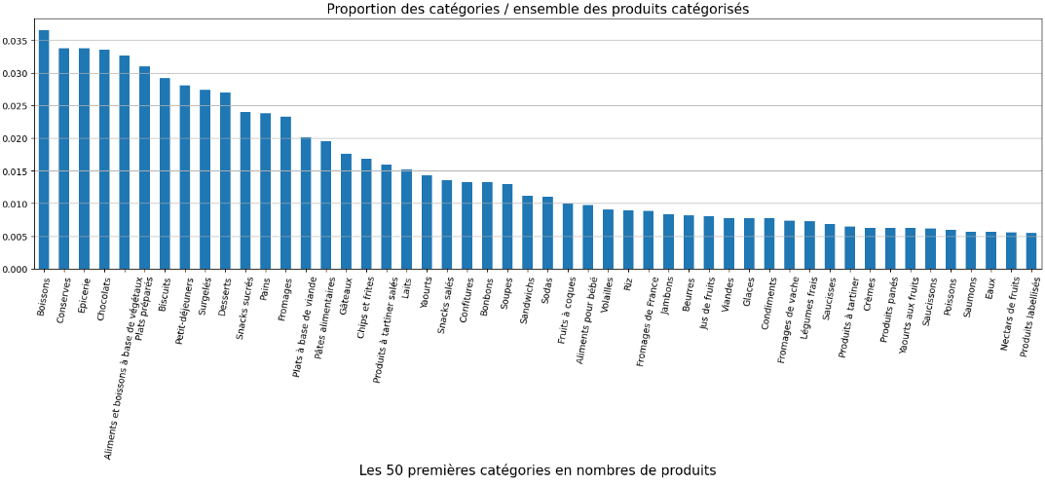

Slide 11
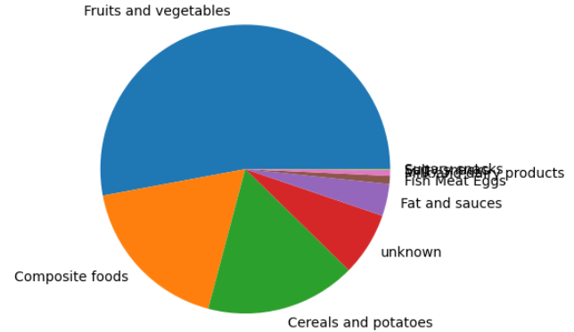
Un autre groupement peut être utiliser pour affiner la catégorisation, par exemple avec ‘pnns_groups_1’ ci-dessous pour mieux cerner la catégorie ‘Conserves’ :
La catégorie ‘Boissons’ (première avec 2025 produits) est très hétéroclite avec des produits sucrés ou salés, à base de fruits, de thé, de café, de soja, de noix de coco, de céréales, amandes … mais il est difficile de la segmenter, sauf à délimiter précisément les différents taux. Elle mériterait d’être remplacée par des groupes plus précis comme c’est le cas pour les jus de fruits, eaux, sodas …
On voit mal les groupes ‘Milk and dairy products‘ (rose), ‘Salty snacks’ et ‘Sugary snacks’ très petits (une étude en détail nous amènerais peut-être à changer de groupe les produits concernés).

Slide 12
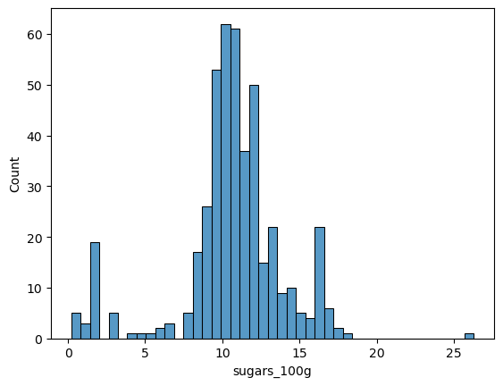
A propos des jus de fruits, voici une étude de leurs taux de sucres :
L’histogramme a l’allure suivante :
Les pics en dehors de la gaussienne centrée à 10,5 environ sont dus aux jus de citrons, peu sucrés (vers 2) et aux jus de raisins, très sucrés (vers 16,5).
Au cours de ces divers études (pas toutes exposées dans cette présentation) je continu le nettoyage lorsque le besoin apparait.

Slide 13
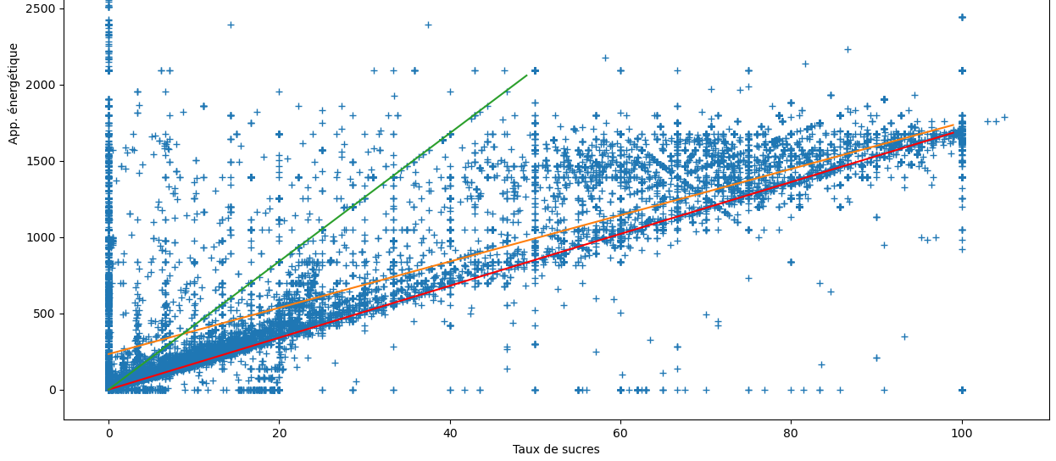
Lors de la phase de nettoyage / remplissage, je me suis intéressé expérimentalement à la corrélation entre taux de sucre et apport énergétique, pour les produits riches en sucres et pauvres en graisses et protéines (cf. p. 8); Par la suite, j’ai voulu voir ce qu’une régression linéaire donnerait à ce sujet. On observe de belles lignes de points dans le nuage (j’ai matérialisé la verte) :

Slide 14
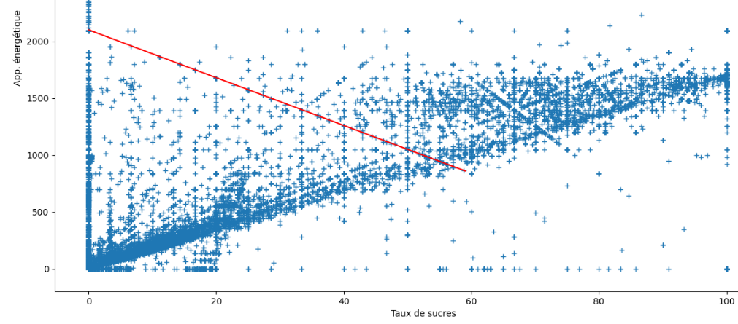
La ligne orange représente la ‘droite de régression’ calculée, Y = 15,6 X + 232,67 (avec Y: apport énergétique et X: taux de sucre) Coef. de Pearson : 0,78 soit R² : 0,6.
La ligne rouge (page précédente) représente la droite expérimentale de ma première étude.
La ligne verte est une ligne que j’ai tenté d’expliquer en fonction des caractéristiques nutritionnelles des produits concernés. Ci-dessous une autre ligne bien nette, mais mes tentatives d’explications ne sont pas très probantes.

Slide 15
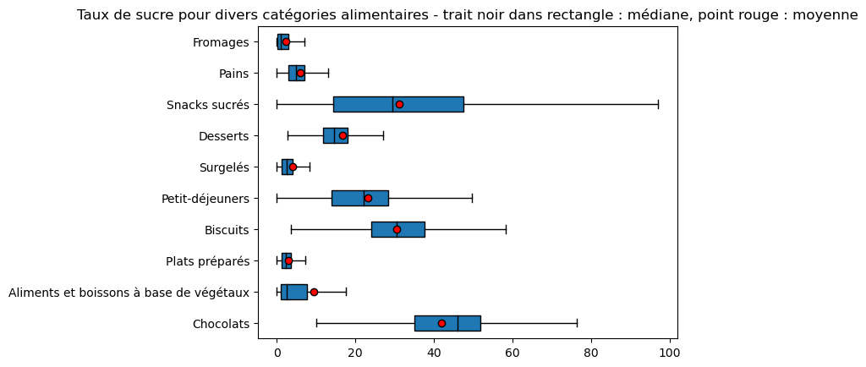
J’ai ensuite voulu étudier le taux de sucre pour quelques catégories :
La corrélation avec le taux de sucre est très faible comme le confirme le rapport de corrélation : 0,028. On observe une corrélation beaucoup plus forte entre le taux de sucre et le nutrigrade :

Slide 16
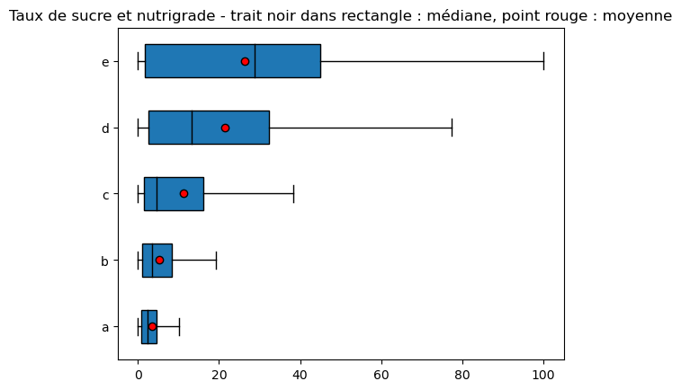
Et entre les catégories et le nutrigrade, peut-on observer des relations remarquables ?
Voir ‘heat map’ page suivante: Dans chaque cellule on a le rappel du nombre de produits concernés, et la couleur (avec l'échelle à droite) indique à quel point le nutrigrade caractérise la catégorie : plus elle est claire, plus il y a de dépendance entre celle-ci et le nutrigrade, c'est pourquoi les chocolats, riches en sucres et graisses ont pour la plupart un nutrigrade de E.
Ici le rapport de corrélation est de 0,15

Slide 17
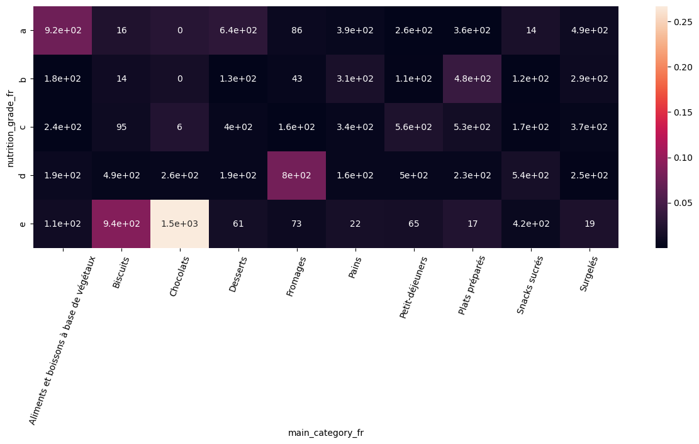

Slide 18
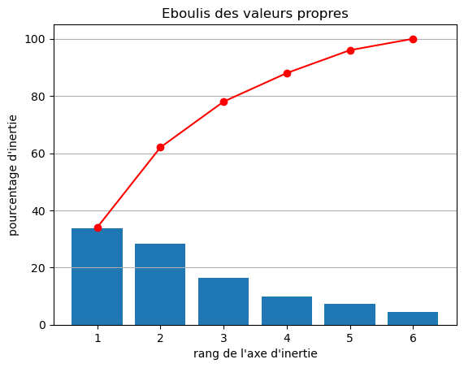
Après avoir cherché des corrélations un peu ‘à tâtons’, j’ai ensuite utilisé l’ACP pour quelques catégories, les composantes d’origine étant les colonnes nécessaires au calcul du nutriscore, et aussi le nutriscore lui-même.
Pour la catégorie ‘Biscuits’, voici l’éboulis des valeurs propres obtenu avec six composantes de base :
On voit ici que près de 80% de la variance est comprise dans les 3 premières composantes. La décomposition de ces CP sur celles d’origine est la suivante :
 | energ. | sat fat | sugars | fiber | prote. | salt
F1 | -0,33 | -0,42 | -0,43 | 0,51 | 0,47 | 0,20
F2 | 0,57 | 0,53 | -0,42 | 0,07 | 0,25 | 0,39
F3 | -0,32 | -0,13 | -0,14 | -0,47 | -0,28 | 0,75
F4 | 0,06 | -0,08 | 0,51 | -0,36 | 0,75 | 0,16
F5 | 0,02 | 0,13 | 0,60 | 0,62 | -0,20 | 0,46
F6 | -0,68 | 0,71 | -0,01 | 0,01 | 0,17 | -0,10

Slide 19
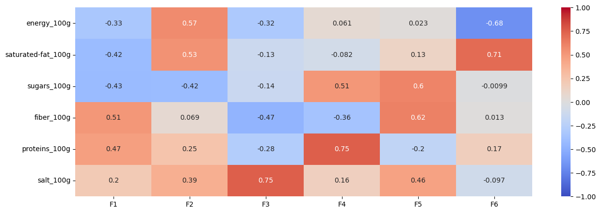
La ‘heatmap’ associée :
Et les deux premiers plans factoriels, page suivante :

Slide 20
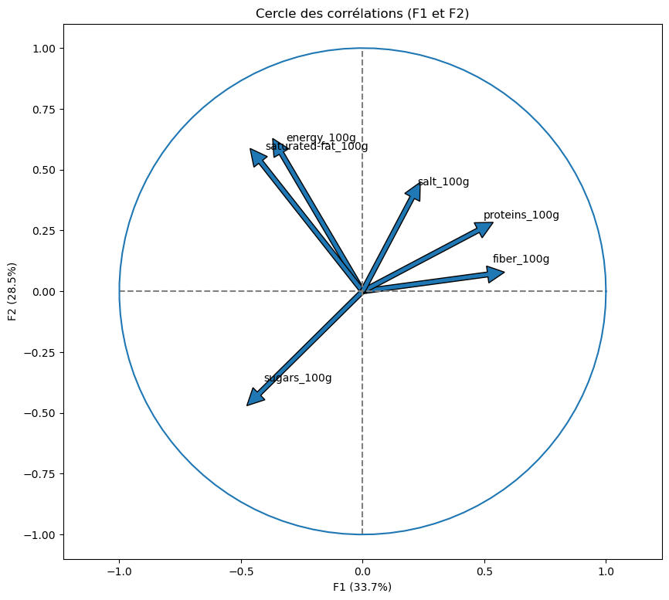
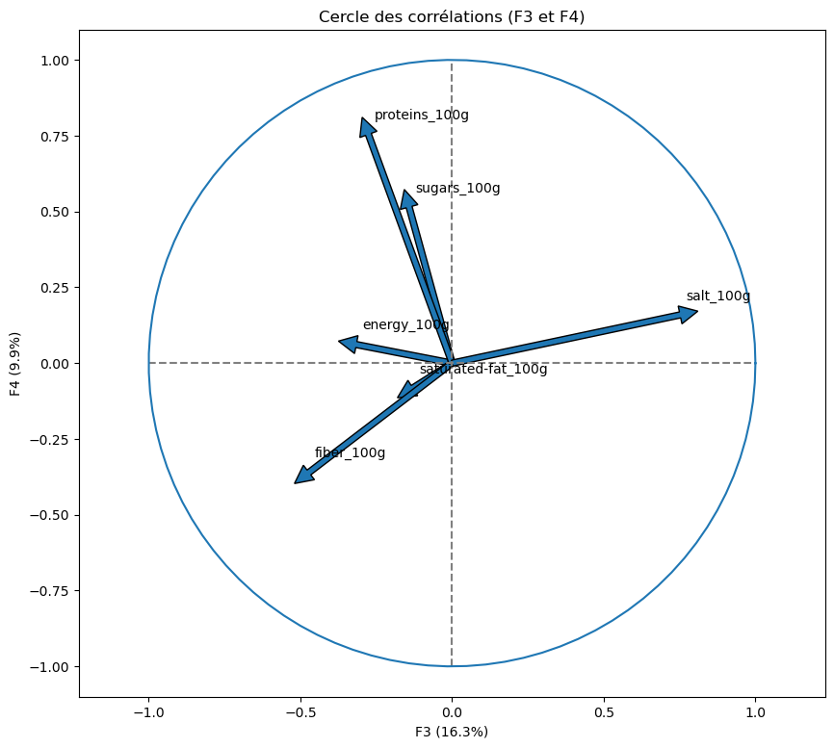
Sur ce deuxième plan, on note que le taux de protéines est bien représenté par F4, et le sel, encore mieux, par F3. Les nuages de points résultants de la projection des individus sur ces plans :

Slide 21
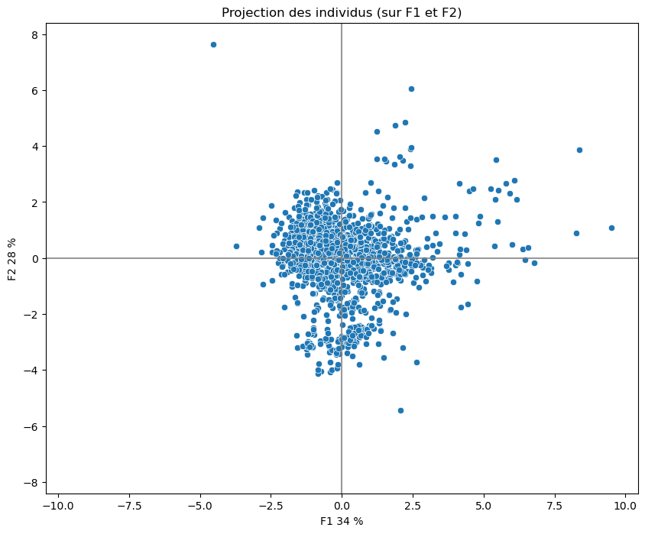
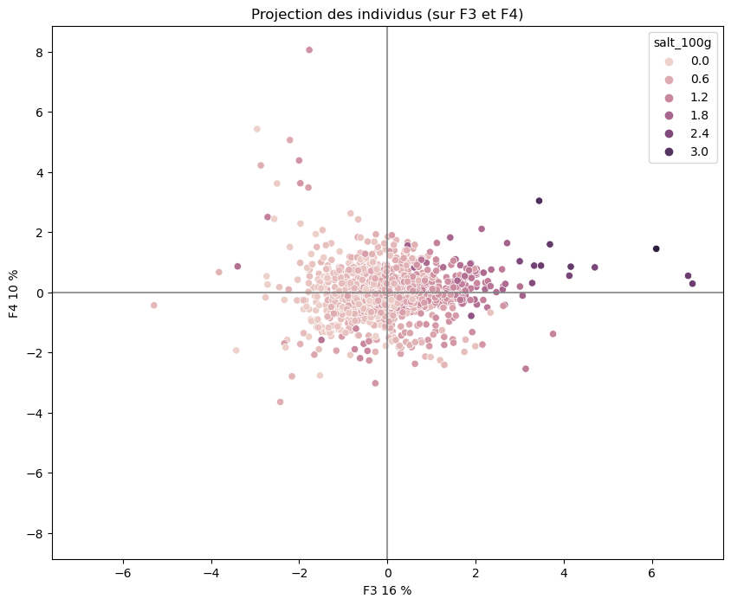
Sur le deuxième plan, le taux de sel est mis en évidence par un dégradé de couleurs, on voit bien la variation selon F3. Si on fait le même travail avec sept composantes (nutriscore en plus), les résultats de l’ACP changent significativement.

Slide 22
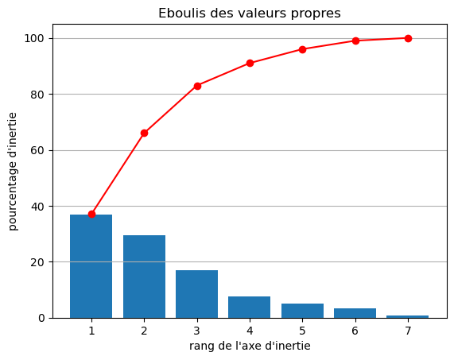
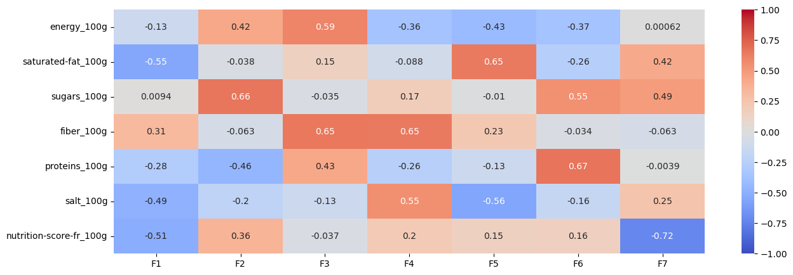
Nous avons observé que la majorité des produits de la catégorie ‘Biscuits’ forme un groupe assez dense autour des valeurs moyennes. On peut penser qu’il en est de même avec les autres catégories, et ainsi qu’en considérant quelques catégories bien différentiées on devrait pouvoir distinguer des clusters. J’ai voulu le vérifier avec ces trois catégories : ‘Gâteaux’, ‘Fromages’ et ‘Pâtes alimentaires’.
Cette fois j’ai utilisé sept composantes d’origine, et obtenu l’éboulis suivant :
Page suivante : les deux premiers plans factoriels

Slide 23
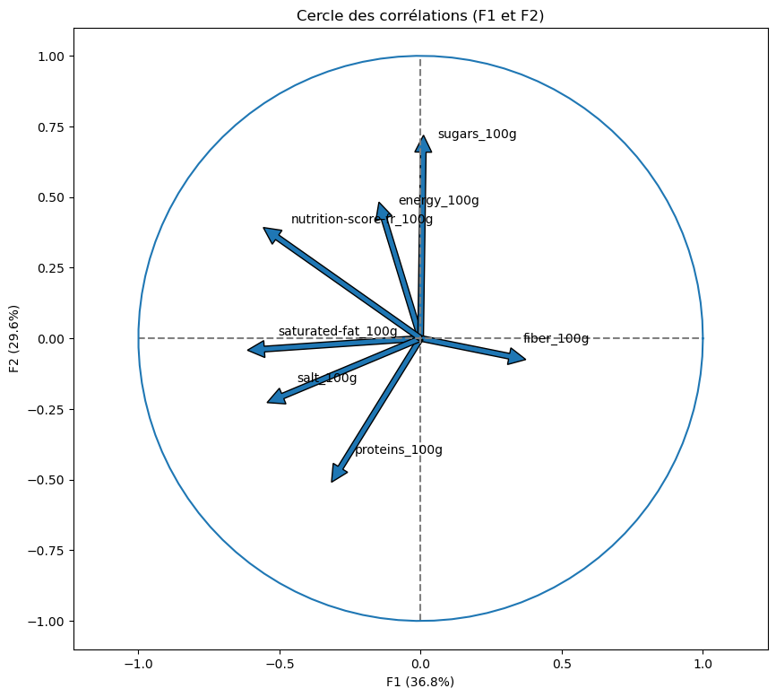
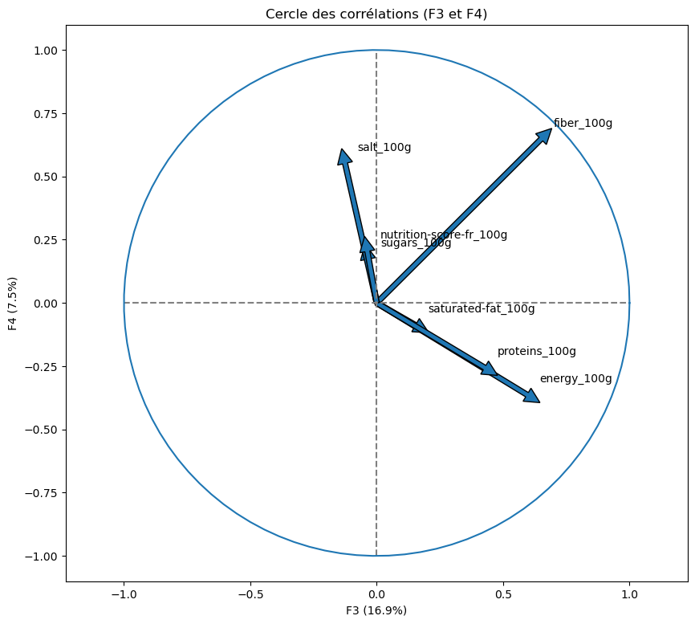
Les variations de taux de fibres sont presque uniquement dans le deuxième plan.

Slide 24
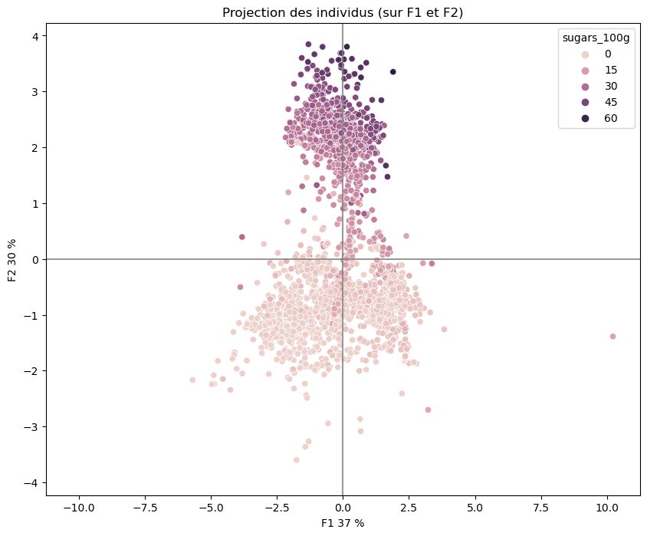
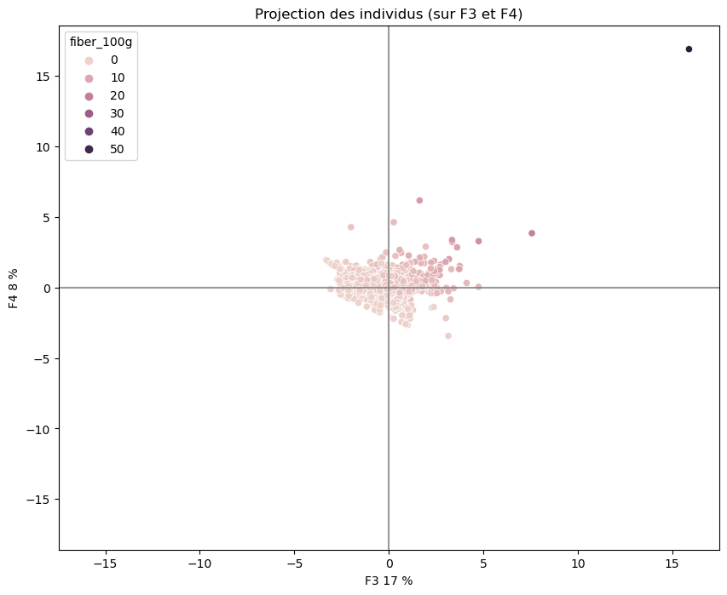
Il n'y a que sur le premier plan qu'on distingue un peu les trois différents groupes. Et encore, ce n'est bien clair que pour le plus sucré : les gâteaux. Aussi, mais là vraiment que deux, sur le plan F2-F3 (ci-dessous).

Slide 25
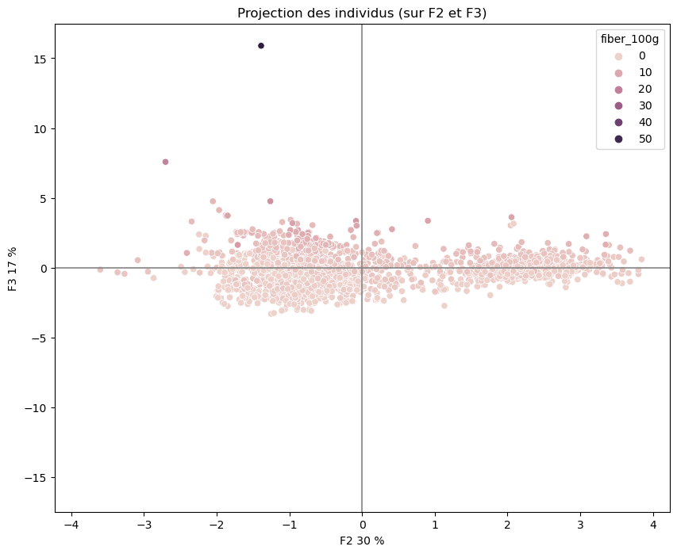
Statut de ces données vis-à-vis du RGPD:
A part un identifiant du contributeur et le lieu d’achat, qui sont toutefois explicitement publiques et non liés à des données personnelles, mais qui permettrait de connaitre le nombre des contributions et éventuellement leurs qualités, toutes les informations contenues dans cette base (à part le nutrigrade dont le calcul est l’objectif) sont ‘nativement’ publiques, i.e. accessible par tous en dehors de l’application, par simple consultation des emballages.
Accessibles et modifiables dans l’application, leurs qualités dépendent surtout du sérieux des contributeurs. Ainsi elles ne sont pas concernées par le RGPD dont l’objet est d’assurer la confidentialité, la sécurité et l’accessibilité ciblée des données personnelles dans le but de protéger les personnes et leur liberté tout en leur assurant des services qui leurs facilitent des tâches administratives.

Slide 26
En conclusion de ce travail de nettoyage et d’exploration des données de la base Open Food Facts :
Nous avons constaté que
La catégorisation des produits est amplement déficitaire et pas toujours bien claire
On trouve de multiples langues et de multiples alphabets
Les caractéristiques nutritionnelles ne permettent guère de distinguer les catégories définies
Il semble donc que le premier travail requis pour une amélioration de la pertinence et l'utilisabilité de cette base soit d'y imposer plus de contraintes et de structure, notamment :
Clarifier, affiner et imposer la catégorisation
Envisager une base par langue, ou au moins une différenciation par un nouvel indicateur
Mieux distinguer les différents modes de calcul du nutriscore (nouvel indicateur ?), et considérer l’opportunité d’en ajouter un pour les produits secs
Ensuite il sera envisageable de développer une aide à la saisie, grâce à la connaissance des valeurs caractéristiques des catégories (moyennes, écarts types, langues …), et des produits déjà enregistrés. MERCI POUR VOTRE ATTENTION

